Slide 1
DMCG-PAL Dansk Multidisciplinær Cancer Gruppe for palliativ indsats
Velkommen
Årsdag 2017
15.03.17
Henrik Larsen
Formand for DMCG-PAL

Slide 2
Dagens program
10.00 – 10.15 Velkomst v/Henrik Larsen, formand for DMCG-PAL
10.15 – 10.30 Status retningslinjer/kompetenceprogrammer
v/Lene Jørgensen
10.30 – 11.00 Databasen – nyt indhold i forbindelse med Lærings- og Kvalitetsteam for specialiseret palliativ behandling
v/Mogens Grønvold
11.00 – 11.15 Pause
11.15 – 12.00 Visitation
Hvad kan vi ud fra databasen lære om de henviste, der ikke får adgang til specialiseret palliativ indsats? v/Thomas Feveile, Mogens Grønvold og Mathilde Adsersen
12.00 – 13.00 Frokost
13.00 – 14.00 Opfølgende EORTC-skema
Hvilke dilemmaer og udfordringer er der? Hvem skal følges op og hvordan? Gruppediskussion og præsentation af udkast til manual v/Mogens Grønvold
14.00 – 15.00 ”Best practice” i CAM - screening
Hvordan sikrer vi, at vi gør det ens og godt? - oplæg, praktiske øvelser og forventninger til dokumentation v/Ankerfjord Hospice
15.00 – 15.15 Kaffe og kage
15.15 – 15.45 Det nationale råd for godkendelse af sygeplejersker på specialistniveau. Præsentation af kriterier for godkendelse og fremtidige uddannelseskrav v/Berit Johnsen
15.45 – 16.00 Tak for i dag
v/Henrik Larsen, DMCG-PAL

Slide 3
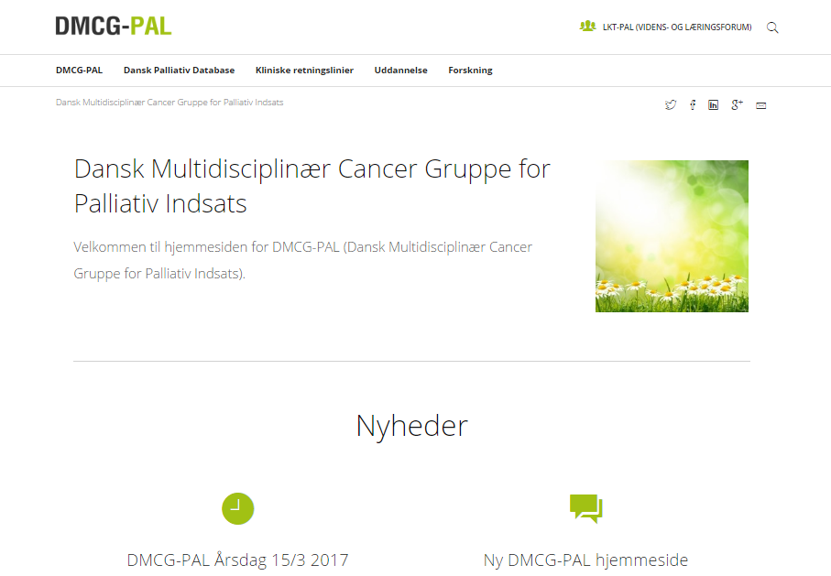
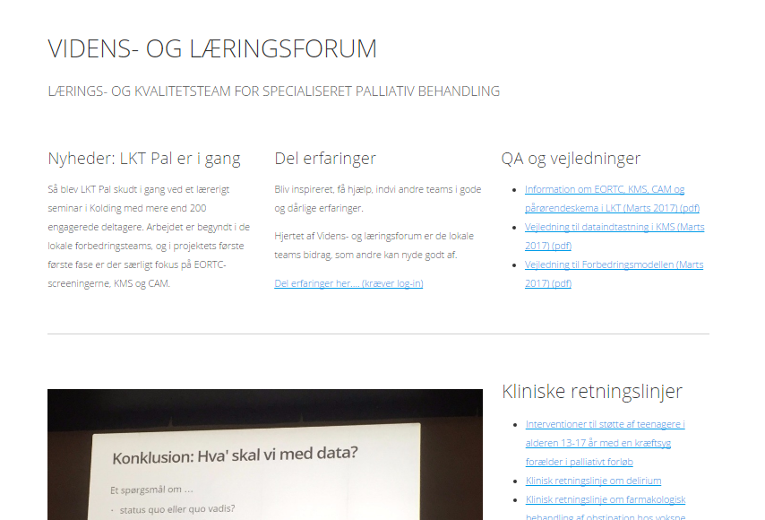
NY DMCG-PAL hjemmeside www.dmcgpal.dk
Fredag 17/3
Info med log-in sendes til alle forbedringsteams

Slide 4
LKT PAL
Bannerfører: Lærings- og kvalitetsteam
Skudt i gang 5/6 feb.: Læringsseminar Kolding
1. periode (feb. – sept. 2017) fokus på:
EORTC-screeningerne
CAM-screening
1. maj: Pårørendespørgeskemaer
Forberede pakkerne (fokus 2. periode)
Alle pakker har afsæt i de kliniske retningslinjer

Slide 5
LKT PAL
2. periode (sept. 2017 – primo 2018) fokus på:
Visitation
Kliniske pakker
Pårørende/familiepakker

Slide 6
LKT PAL
3. periode (primo 2018 – dec. 2018) fokus på:
Evt. justeringer af pakker og mål
Erfaringsudveksling, læring og netværksdannelse på tværs af enheder og regioner
Fase 2? (Basal palliation på hospitalerne)
Fase 3? (Basal palliation i kommunalt regi og almen praksis)

Slide 7
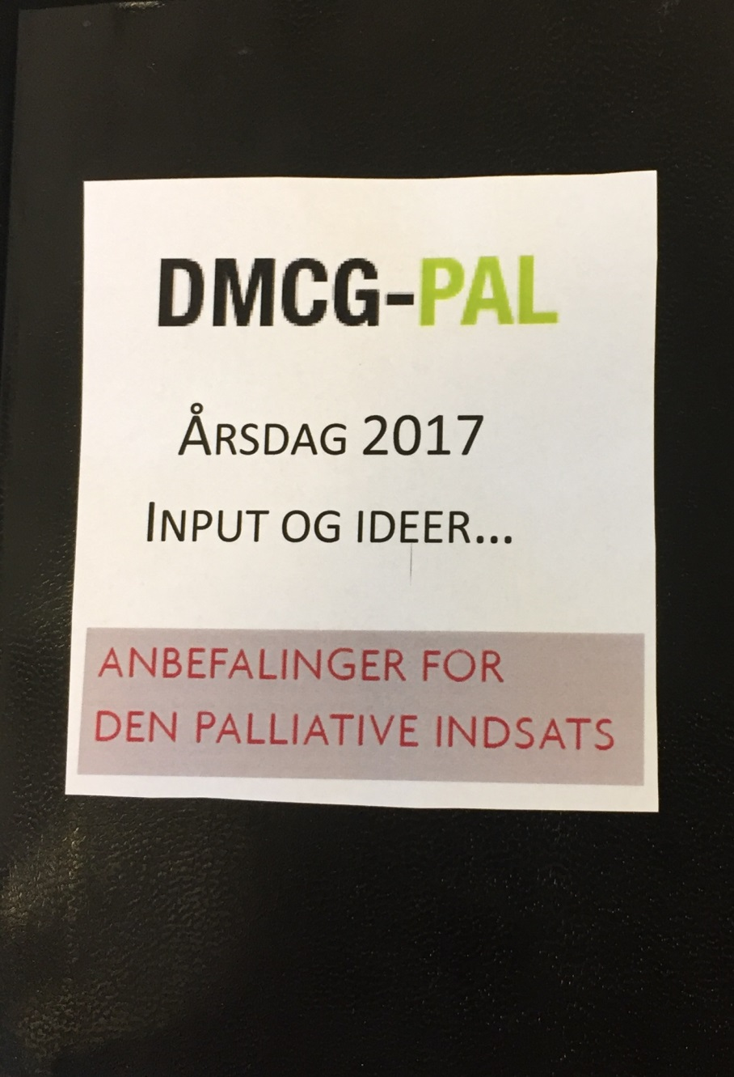
SST: rev af ‘Anbefalinger for den palliative indsats 2011’

Slide 8
ÅRSDAG 2018
7. marts

